Slide 2
(কারিগরি শিক্ষা নিলে,কর্ম সংস্থানের সুযোগ মিলে)
চান্দখালী ইসহাক মাধ্যমিক বিদ্যালয়
উপজেলাঃবেতাগী,জেলাঃবরগুনা
(২য় - তম অনলাইন ক্লাস)
শিক্ষক
পরিচিতি
বিষয়ঃ- বেসিক ইলেকট্রনিক্স সম্পর্কে ধারনা-(পার্টঃ০২)
অমিত অধিকারী
ট্রেড ইন্সট্রাক্টর (জেনারেল ইলেক্ট্রনিক্স)
মোবাইলঃ০১৭৪১২৭৭৮৭৭
Email:amit94engr@gmail.com
তারিখঃ০৯-সেপ্টেম্বর-২০২০

Slide 3
আজকের ক্লাসে যে সকল বিষয়গুলো থাকছে
• কারেন্ট (Current)?
• ভোল্টেজ (Voltage)?
• রেজিস্ট্যান্স (Resistance)?
• ক্যাপাসিটর (Capacitor)?
• ট্রানজিস্টর (Transistor)?
ডায়োড (Diode)?

Slide 4
কারেন্ট (Current)?
পদার্থের পরিবাহীর মধ্যকার মুক্ত ইলেকট্রন সমূহ একটা নির্দিষ্ট দিকে প্রবাহিত হবার হারকে কারেন্ট (Current) বলে।
কারেন্টকে i দ্বারা প্রকাশ করা হয়।
পরিবাহী
এর একক = A অ্যাম্পিয়ার (Ampere).
আমরা জানি ,V=IR বা,I=V/R

Slide 5
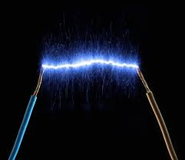
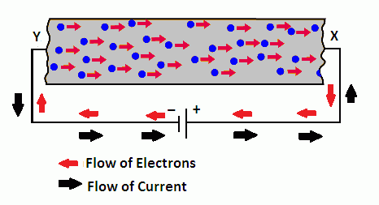
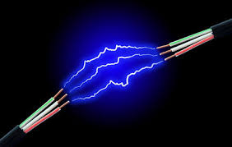

Slide 7
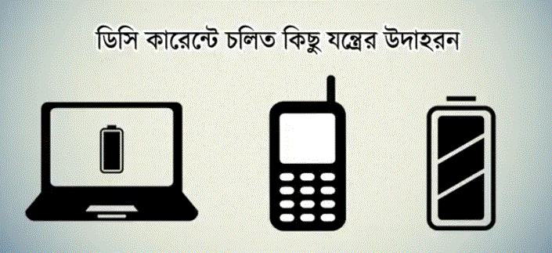

Slide 9
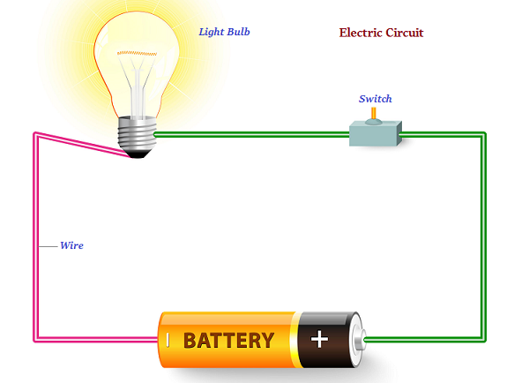
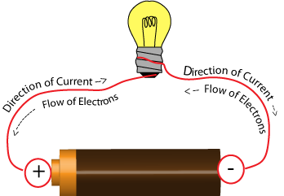
ভোল্টেজ (Voltage)?
বৈদ্যুতিক চাপকেই ভোল্টেজ বলে ,পরিবাহীর পরমাণুগুলোর ধনাত্মক কণিকা বা ইলেকট্রন সমূহ স্থান চুত্য করতে যে বল বা চাপের প্রয়োজন সেই বল বা চাপকেই ভোল্টেজ(Voltage) বলে।
ভোল্টেজ এর একক = ভোল্ট (Volt) একে V দ্বারা প্রকাশ করা হয়।

Slide 10
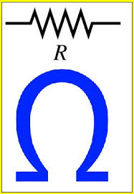
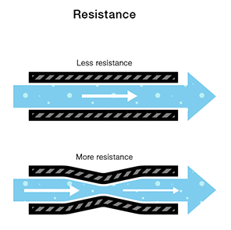
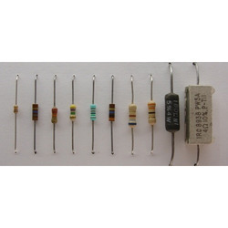
রেজিস্ট্যান্স (Resistance)?
পরিবাহীর মধ্য দিয়ে কারেন্ট প্রবাহিত হওয়ার সময় যে বৈশিষ্ট্য বা ধর্মের কারণে তা বাধাগ্রস্থ হয় ,উক্ত বৈশিষ্ট বা ধর্মকেই রেজিস্ট্যান্স বা রোধ বলে।রেজিস্ট্যান্সকে=R দ্বারা প্রকাশ করা হয়। এর একক= ওহম,

Slide 11
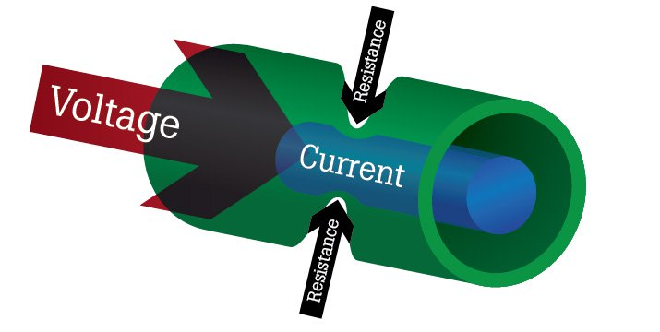
•কারেন্ট (Current)?
•ভোল্টেজ (Voltage)?
•রেজিস্ট্যান্স (Resistance)?

Slide 12
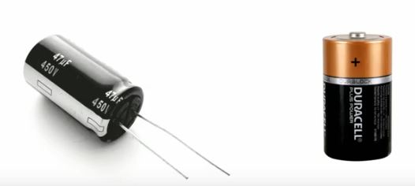
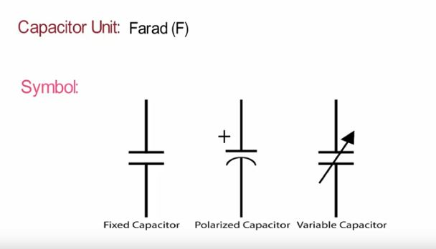
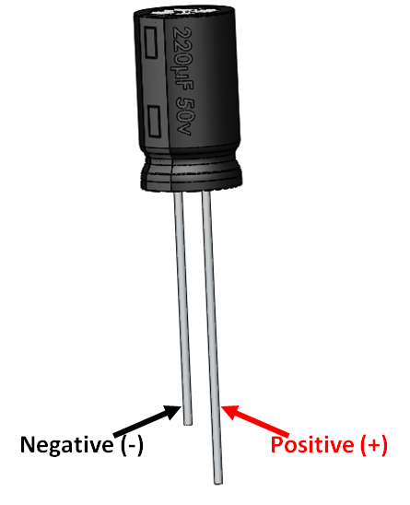
•ক্যাপাসিটর (Capacitor)?
ক্যাপাসিটার এমন একটি Device যা বৈদ্যুতিক ক্ষেত্রে বৈদ্যুতিক শক্তি সঞ্চয় করে।ক্যাপাসিটরের মধ্যে যখন পটেনশিয়াল পার্থক্য বিরাজমান থাকে ,তখন উহাতে বৈদ্যুতিক শক্তি সঞ্চয় করে রাখা ক্যাপাসিটরের একটা বিশেষ ধর্ম,এই ধর্ম বা বৈশিষ্টকেই Capacitor বলে। এর একক ফ্যারাড বা মাইক্রো ফ্যারাড।

Slide 13
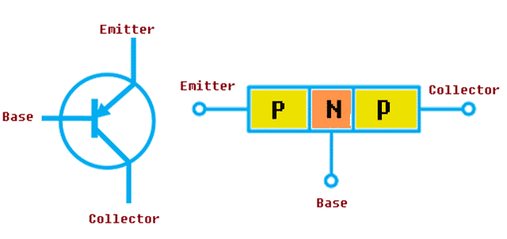
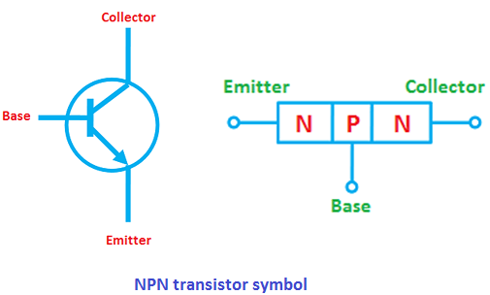
•ট্রানজিস্টর (Transistor)?
ট্রানজিস্টর বলতে এমন এক ধরণের ইলেকট্রনিক Device কে বুঝায়,যা Input এ প্রয়েগকৃত AC অথবা DC Signal কে নিম্ন Resistance প্রাপ্ত হতে উচ্চ Resistance অংশে প্রবাহিত করে।Transistor মূলত Power Gain বৃদ্ধি করে।
Transistor সাধারণত দুই ধরণের….
১.PNP Transistor ২.NPN Transistor.

Slide 14
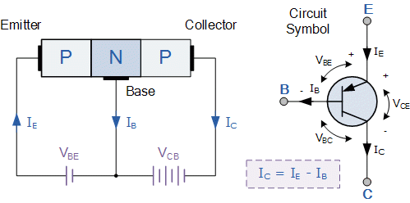
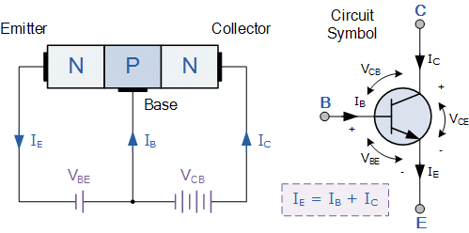
PNP ট্রানজিস্টর (Transistor).
যে ট্রানজিস্টরে Base এ কারেন্টের উপস্থিতি এবং অনুপস্থিতির কারনে বিদ্যুৎ প্রবাহ নিয়ন্ত্রিত হয় তাকে মূলত PNP ট্রানজিস্টর বলে।
NPN ট্রানজিস্টর (Transistor).
যে ট্রানজিস্টরে Base এ কারেন্ট (Current) দিলে Collector থেকে Emitter এ বিদ্যুৎ প্রবাহিত হয় তাকে NPN ট্রানজিস্টর বলে।

Slide 15
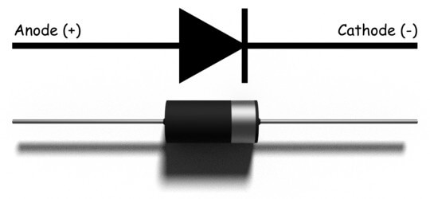
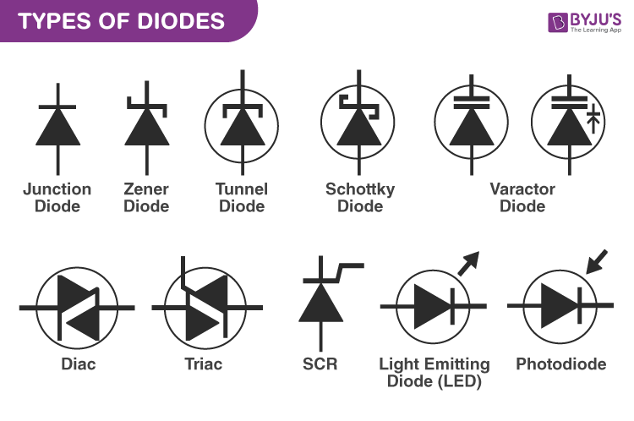
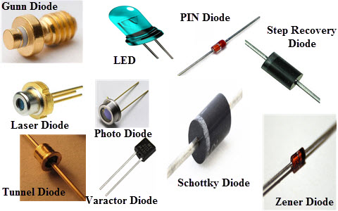
ডায়োড (Diode)?
যে ইলেকট্রনিক কম্পোনেন্ট এর মধ্য দিয়ে তড়িৎ প্রবাহ এক দিকে প্রবাহিত হতে পারে কিন্তু উল্টো দিকে বাধা প্রদান করে তাকে Diode বলে। তা হলে আমরা বলতে পারি যে Diode এর কাজ হলো দ্বিমুখী কারেন্টকে একমুখী করা।

Slide 16
আগামী ৩য়-তম অনলাইন ক্লাসে,পার্টঃ৩ বিষয় নিয়ে আলোচনা করা হবে ।
ইলেকট্রনিক্স সম্পর্কিত নতুন নতুন ভিডিও পেতে
আমাদের চ্যানেলটি সাবস্ক্রাইব করে আমাদের সাথে যুক্ত থাকতে পারো ।
(ধন্যবাদ সবাইকে)

